Slide 1
Xin chào tất cả các con!

Slide 2
A. Đánh giá kĩ năng đọc thành tiếng, học thuộc lòng

Slide 3
VIỆC TỐT

Slide 4
ĐỌC
VIỆC TỐT
1. Chủ nhật, nhớ lời cô dặn về nhà cần làm việc tốt, Hùng định quét nhà. Nhưng chị Hà quét trước mất rồi.
Hùng đang không biết làm gì thì bác Cảnh sang, nhờ trông giúp em bé.
Hùng trông em, chỉ mong bé khóc để dỗ. Nhưng bé cứ cười toe toét.
Lúc từ nhà bá Cảnh về, thấy một bà cụ đang tìm số nhà, Hùng ân cần giúp. Bà cứ khen Hùng mãi.
Về nhà, Hùng lấy nước uống, rồi rửa ấm chén.
2. Sáng thứ hai,các bạn báo cáo cô giáo những việc tốt đã làm. Hùng cũng kể việc mình đã làm, kể xong, em nói:
- Em xin lỗi cô, em chưa làm được việc tốt nào ạ.
3. Cô giáo cười:
- Em đã làm được ba việc tốt rồi. Em rất đáng khen.
Theo PHONG THU

Slide 5
Thứ ngày tháng 10 năm 2021
Tiếng Việt : Ôn tập giữa học kì 1
Luyện đọc :
quét
toe toét
xin lỗi
Hùng đang không biết làm gì thì bác Cảnh sang, nhờ trông giúp em bé.
Sáng thứ hai, các bạn báo cáo cô giáo những việc tốt đã làm.

Slide 6
VIỆC TỐT
ĐỌC ĐOẠN
1
1. Chủ nhật, nhớ lời cô dặn về nhà cần làm việc tốt, Hùng định quét nhà. Nhưng chị Hà quét trước mất rồi.
Hùng đang không biết làm gì thì bác Cảnh sang, nhờ trông giúp em bé.
Hùng trông em, chỉ mong bé khóc để dỗ. Nhưng bé cứ cười toe toét.
Lúc từ nhà bá Cảnh về, thấy một bà cụ đang tìm số nhà, Hùng ân cần giúp. Bà cứ khen Hùng mãi.
Về nhà, Hùng lấy nước uống, rồi rửa ấm chén.
2. Sáng thứ hai,các bạn báo cáo cô giáo những việc tốt đã làm. Hùng cũng kể việc mình đã làm, kể xong, em nói:
- Em xin lỗi cô, em chưa làm được việc tốt nào ạ.
3. Cô giáo cười:
- Em đã làm được ba việc tốt rồi. Em rất đáng khen.
Theo PHONG THU
2
BÀI ĐỌC CHIA LÀM MẤY ĐOẠN?
3

Slide 7
ĐỌC TOÀN BÀI
1
2
3

Slide 8
ĐỌC TOÀN BÀI

Slide 9
Luyện tập

Slide 10
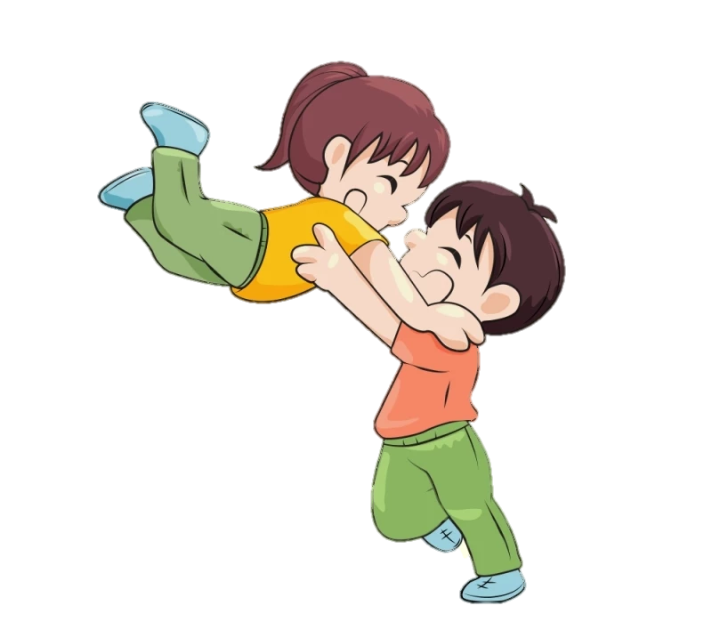
1. Chủ nhật, Hùng đã làm được những việc gì?
Chủ nhật, Hùng đã làm được 3 việc tốt: trông giúp em bé nhà bác Cảnh, ân cần chỉ số nhà giúp bà cụ, rửa ấm chén.

Slide 11
2. Vì sao Hùng nghĩ đó chưa phải là việc tốt? Chọn ý đúng
Vì đó là những việc chị Hà đã làm.
A
Vì đó không phải những việc khó.
B
Vì Hùng làm chưa xong việc
C

Slide 12
3.Bạn thích việc tốt nào của Hùng? Vì sao?

Slide 13
4. Chọn dấu câu (dấu chấm hoặc dấu chấm hỏi) phù hợp với ô trống:
a) Chị Hà ơi, sao chị quét nhà sớm thế
b) Bà ơi, bà tìm nhà ai ạ
c) Cháu là một cậu bé ngoan Bà cảm ơn cháu nhé!
?
?
.

Slide 14
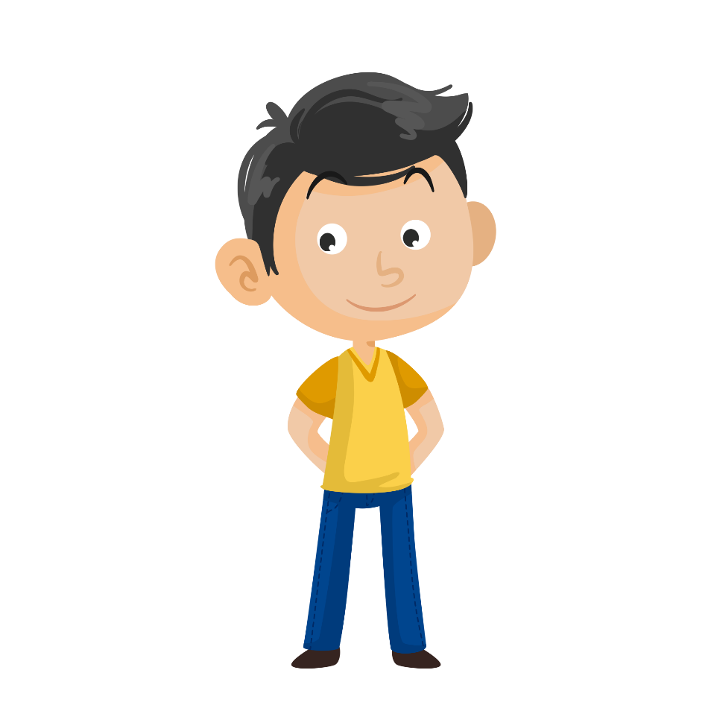
5. Nếu là Hùng, em sẽ đáp lại thế nào:
a) Khi bác Cảnh nói: “Hùng sang trông em giúp bác một lúc nhé!”?
Vâng ạ! Cháu sang ngay.

Slide 15
5. Nếu là Hùng, em sẽ đáp lại thế nào:
b) Khi bác Cảnh cảm ơn Hùng đã trông giúp em bé?
Cháu chơi với em cũng vui lắm ạ!

Slide 16
5. Nếu là Hùng, em sẽ đáp lại thế nào:
c) Khi bà cụ nói: “Bà cảm ơn cháu nhé!”?
Dạ không có gì đâu Bà ạ

Slide 17
6. Xếp các tên riêng sau theo đúng thứ tự bảng chữ cái:
Hùng, Cảnh, Hà, Lê, Thanh, Phong, Yến, Ánh, Mai.
Ánh
Cảnh
Hà
Hùng
Lê
Mai
Phong
Thanh
Yến

Slide 18
ĐỌC TOÀN BÀI
1
2
3

Slide 19
Củng cố,
dặn dò

Slide 20
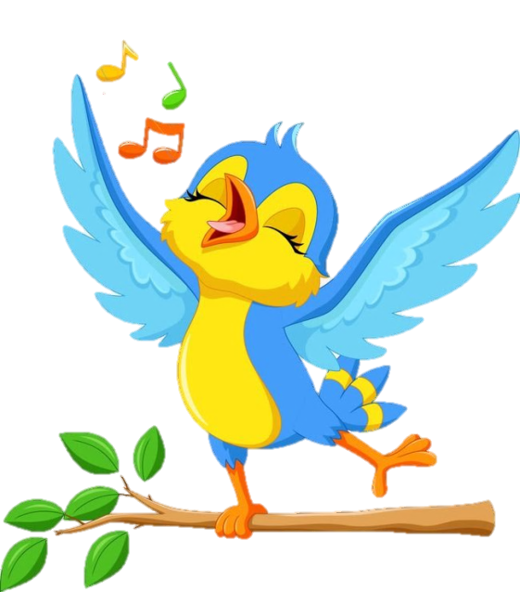
Khám phá

Slide 21
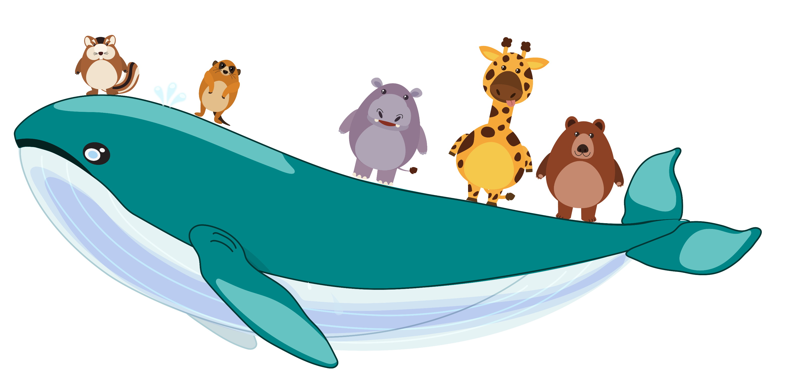
HẸN GẶP LẠI

